Slide 1
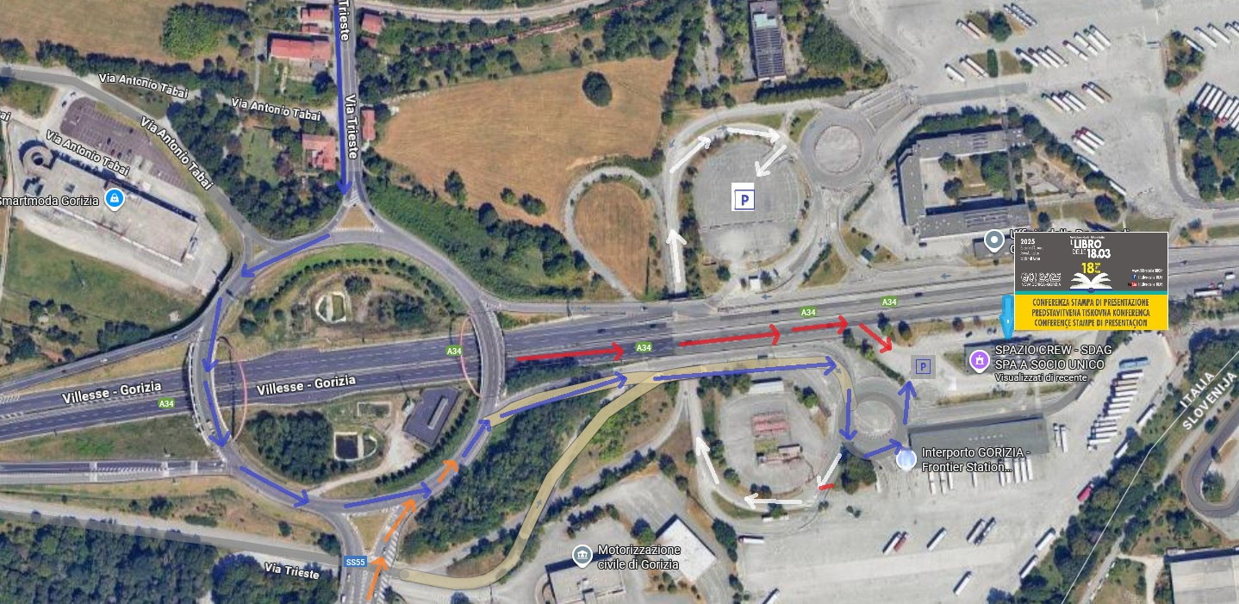
i
i
da Gorizia alla rotonda prendi la 4° uscita -
A34 – uscita INFOPOINT
Dalla Strada Statale 55, alla rotonda prendi la 1° uscita -

